Slide 1

抽样和抽样分布
基本计算
Sampling & Sampling distribution
数理统计课题组

Slide 2

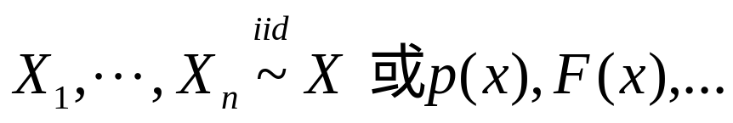
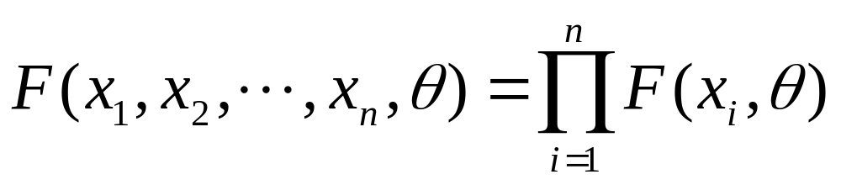
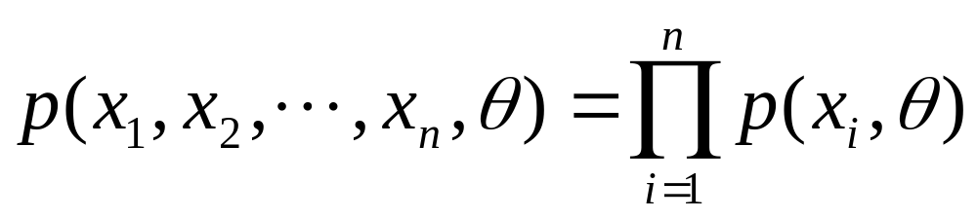
来自总体X的随机样本X₁， … ，X_{n}可记为
显然，样本联合分布函数或密度函数为
或
或
或

Slide 3
3.总体、样本、样本观察值的关系
总体
理论分布
？
样本
样本观察值
统计是从手中已有的资料——样本观察值，去推断总体的情况——总体分布。样本是联系两者的桥梁。总体分布决定了样本取值的概率规律，也就是样本取到样本观察值的规律，因而可以用样本观察值去推断总体

Slide 4

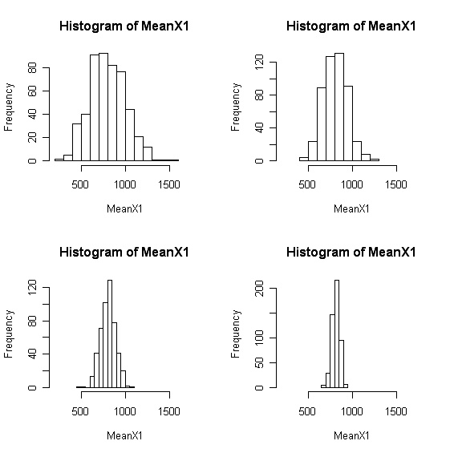
抽样
简单随机抽样：抽取样本量为n的样本，分为有放回的抽样和无放回的抽样。
观察hospital中不同抽样样本量下统计量 的分布

Slide 5
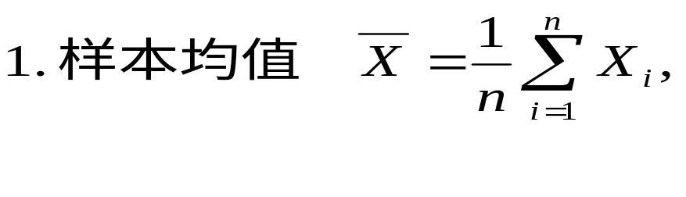
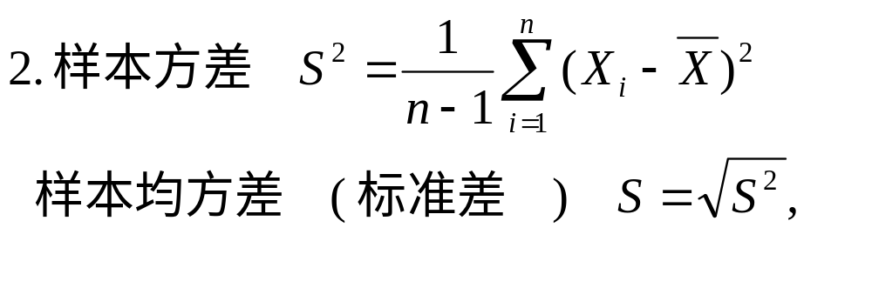
二、统计量
定义：称样本X₁， … ，X_{n} 的函数g(X₁， … ，X_{n} )是总体X的一个统计量,如果g(X₁， … ，X_{n} )不含 未知 参数
几个常用的统计量 ：

Slide 6
中心极限定理
总体分布
抽样分布
（n较小 ）
抽样分布
（n较大 ）
X
X
X
X
X
X

Slide 7
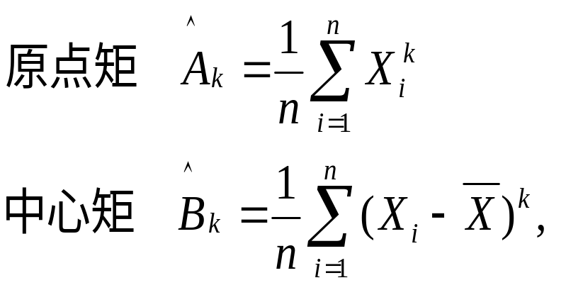
3.样本k阶矩

Slide 8
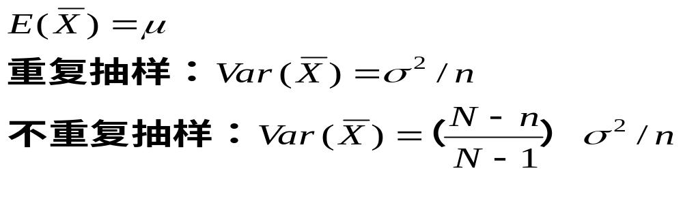
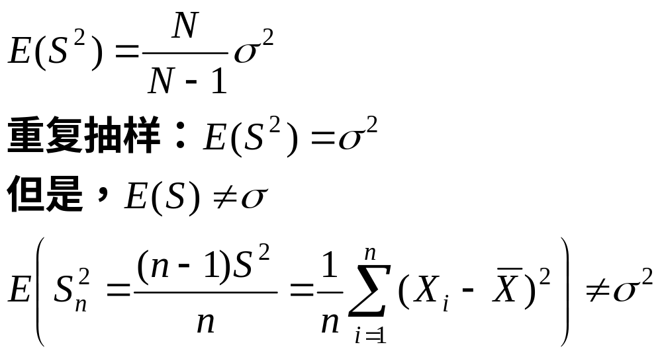
性质
E

Slide 9
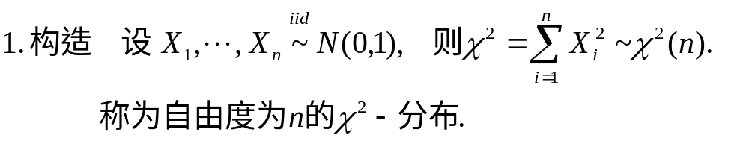
2 抽样分布
统计量的分布称为抽样分布。数理统计中常用到如下三个分布：
χ²—分布、 t —分布和F—分布。
一、 χ²—分布

Slide 10
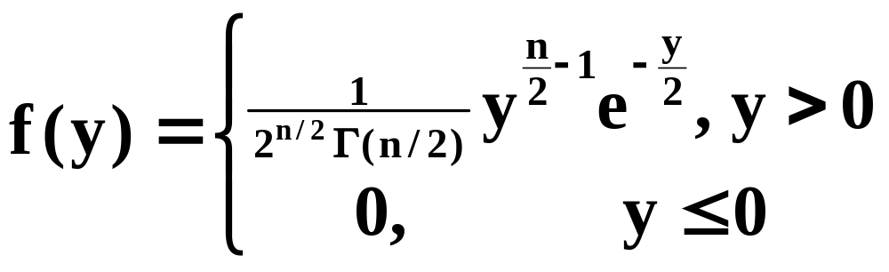
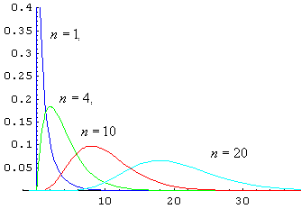
2.χ²—分布的密度函数f(y)曲线

Slide 11
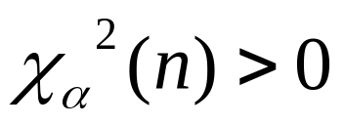
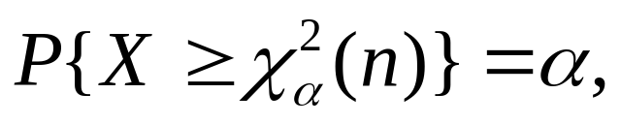
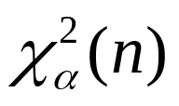
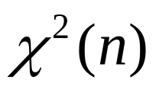
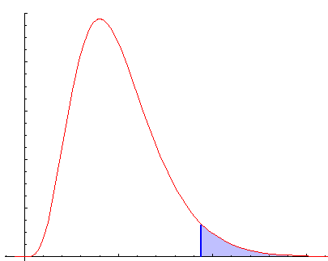
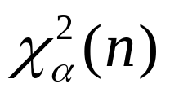
3. 分位点 设X ~ χ²(n)，若对于α：0<α<1，
存在
满足
则称
为
分布的上α尾分位点。

Slide 12
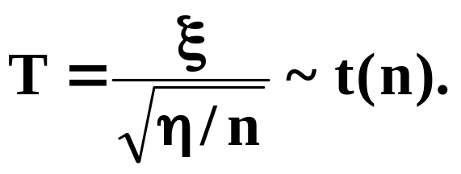
二、t—分布
4.性质：
a.分布可加性 若X ~ χ²(n₁)，Y~ χ²(n₂ )， X与 Y独立，则 X + Y ~ χ²(n₁+n₂ )
b.期望与方差 若X~ χ²(n)，则
E(X)= n，Var(X)=2n
1.构造 若ξ~N(0, 1), η~χ²(n), ξ与η独立，则
t(n)称为自由度为n的t分布。

Slide 13
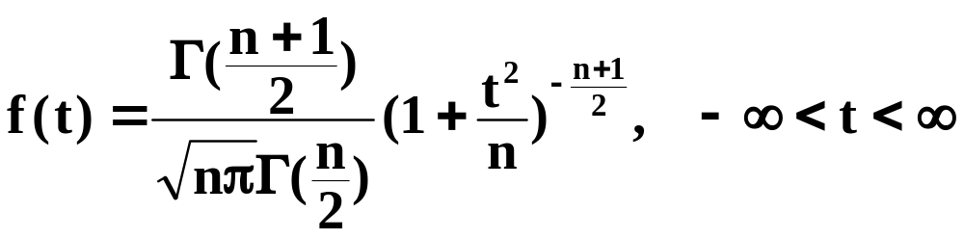
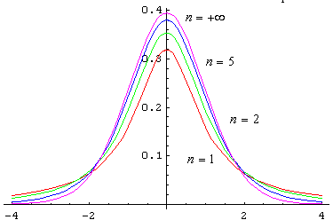
t(n) 的概率密度为

Slide 14
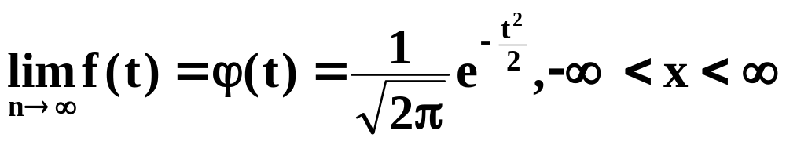
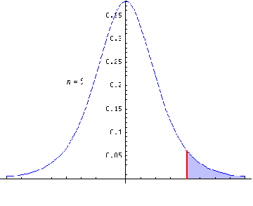

2.基本性质:
(1) f(t)关于t=0(纵轴)对称。
(2) f(t)的极限为N(0，1)的密度函数，即
3.分位点
设T～t(n)，若对
α:0<α<1,存在t_{α}(n)>0， 满足P{T≥t_{α}(n)}=α，
则称t_{α}(n)为
t(n)的上侧分位点

Slide 15
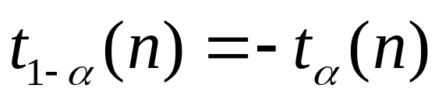
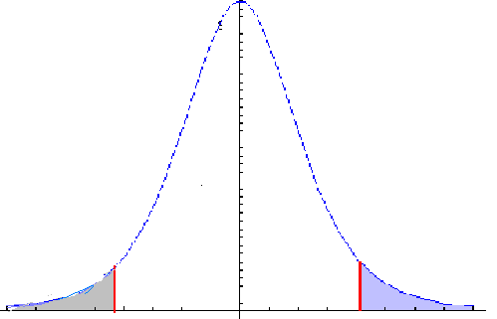
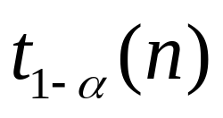
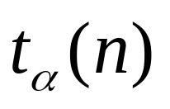
注:

Slide 16
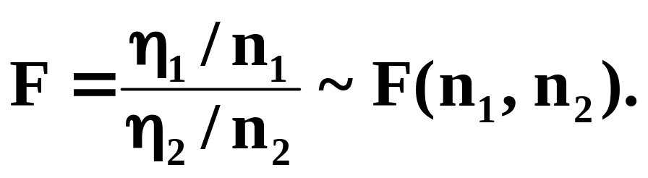
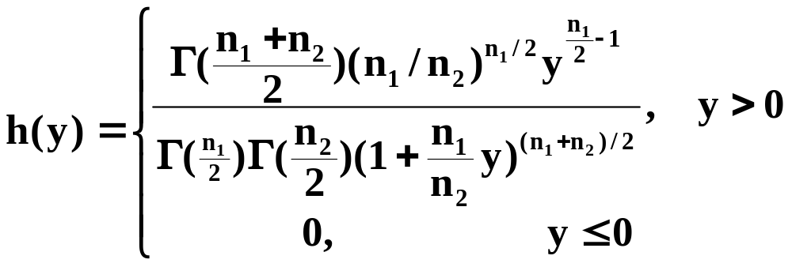
三、F分布
1.构造 若η₁ ~χ²(n₁)， η₂~χ²(n₂)，η₁， η₂独立，则
称为第一自由度为n₁ ，第二自由度为n₂的F—分布,其概率密度为

Slide 17
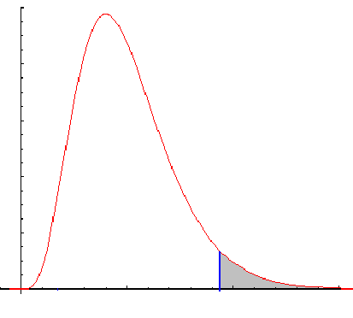

2. F—分布的分位点
对于α：0<α<1，
若存在F_{α}(n₁, n₂)>0，
满足
P{F≥F_{α}(n₁, n₂)}=α， 则称F_{α}(n₁, n₂)为
F(n₁, n₂)的
上侧α分位点；

Slide 18
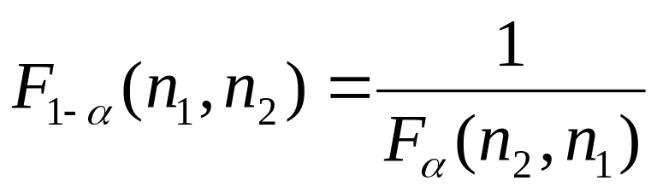
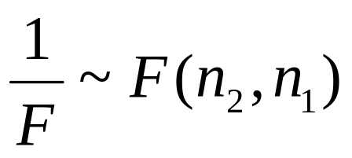
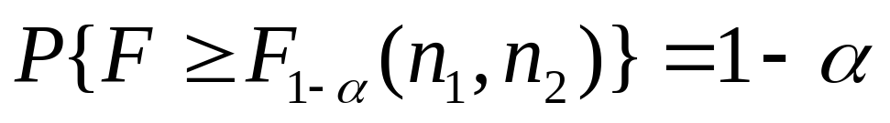
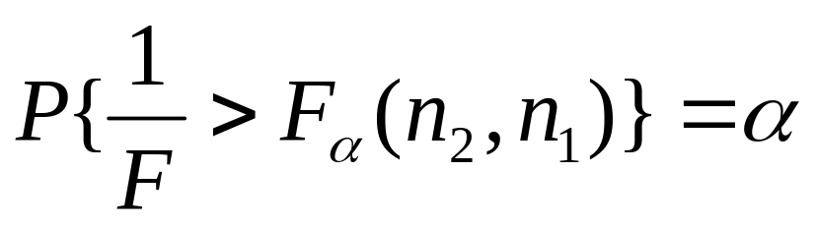
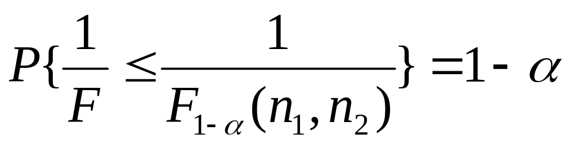
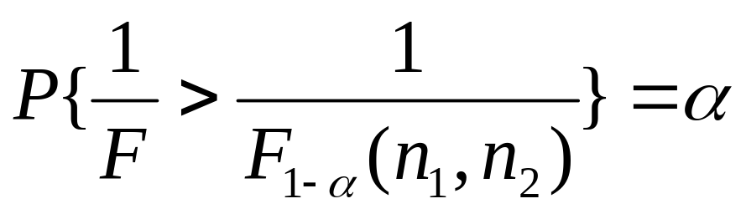
注：
证明:设F~F(n₁,n₂),则
得证!

Slide 19
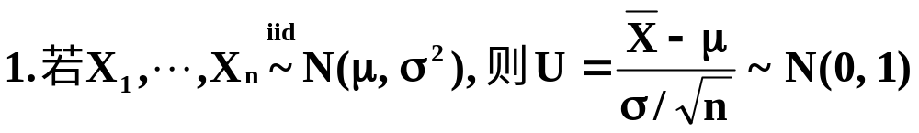
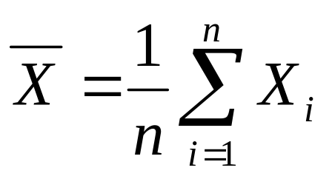
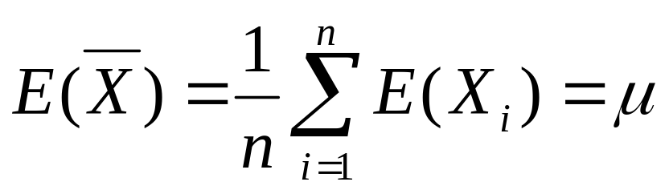
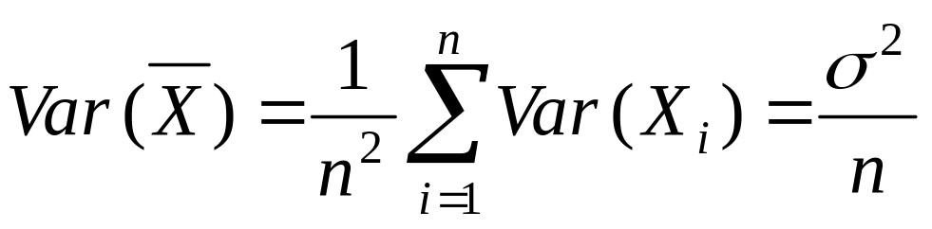
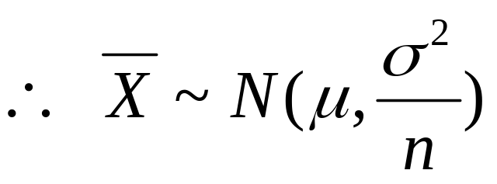
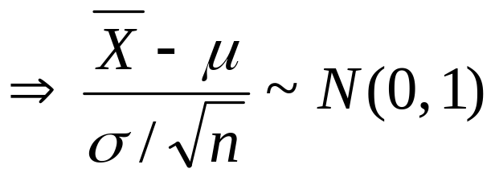
4.3 正态总体的抽样分布定理
证明:
是n 个独立的正态随机变量的线性组合,故服从正态分布

Slide 20
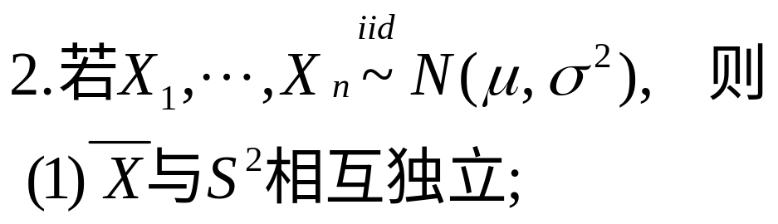
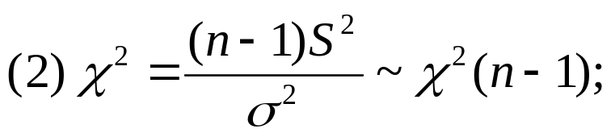
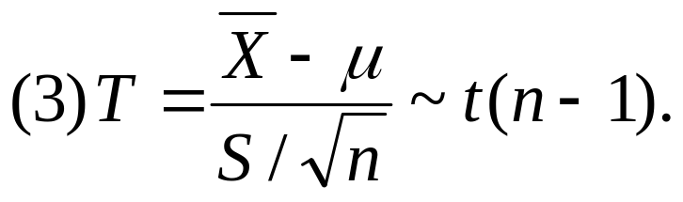
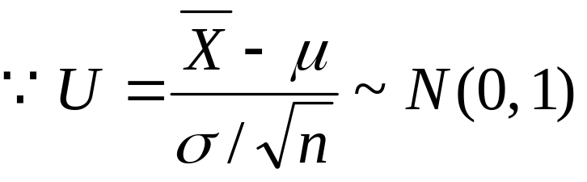
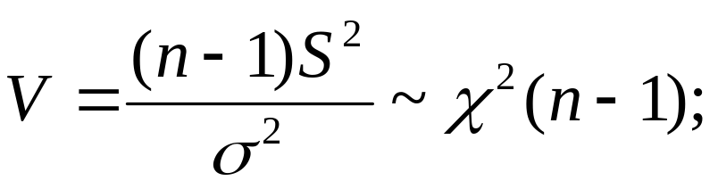
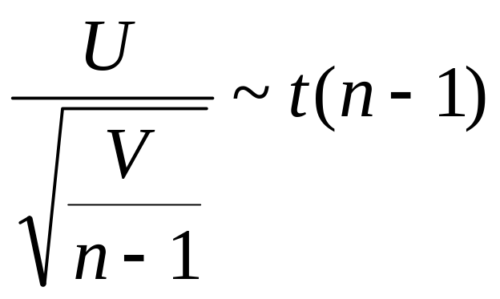
且U与V独立,根据t分布的构造
得证!

Slide 21
